Slide 1
命题逻辑的基本概念
1

Slide 2
主要内容
命题、真值、简单命题与复合命题、命题符号化
联结词与复合命题符号化
命题公式及层次
公式的类型
真值表

Slide 3
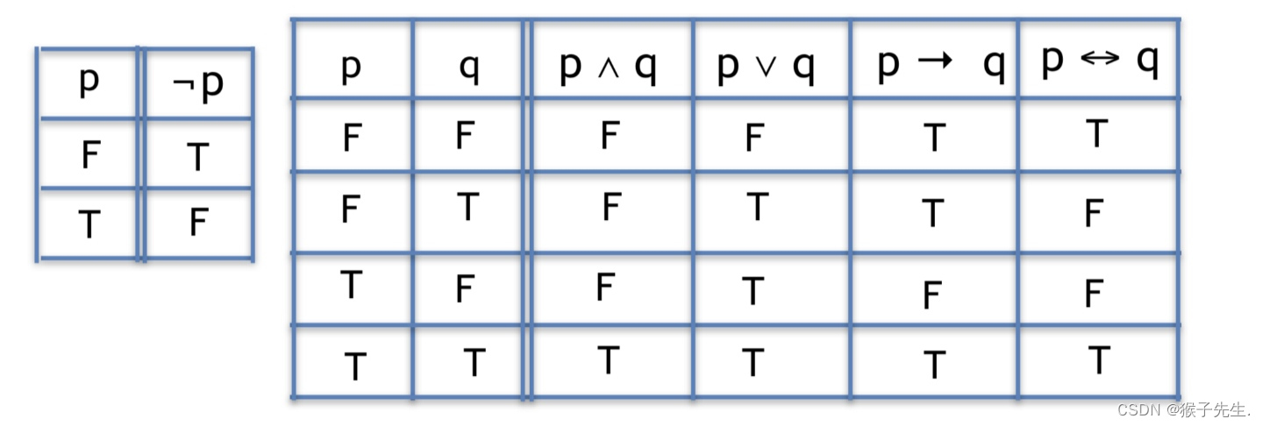
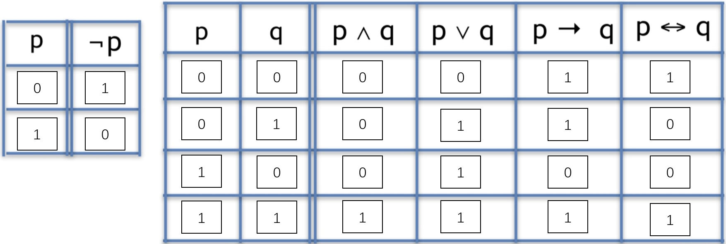
联想词的定义
0
0
0
0
1
1
0
1
0
1
0
1
1
0
1
0
1
0
0
1
0
0
1
1
1
1
1
1

Slide 4
命题、真值、简单命题与复合命题、命题符号化
命题是能够判断真假的陈述句。一个命题要么为真要么为假但不能同时为真又为假。
判断给定句子是否是命题
判断它是否是陈述句
判断是否有唯一真值
4是素数
命题，假命题
√5是无理数
命题，真命题
2050年元旦是晴天
命题
请不要吸烟
不是命题
真值：命题的真假属性：真，假
简单命题：不能再分解为更简单命题的命题
复合命题：由简单命题通过逻辑联结词组合而成的命题。
“如果我上街，我就去书店看看，除非我很累”可符号化为_______。
p：我上街，q：我去书店看看，r：我很累

Slide 5
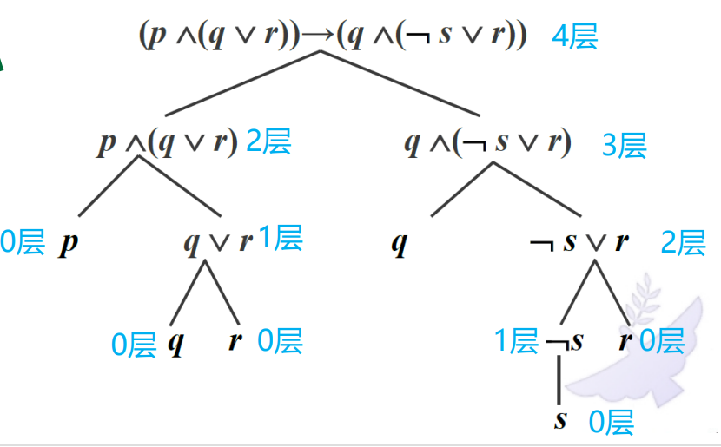
命题公式及层次

Slide 6
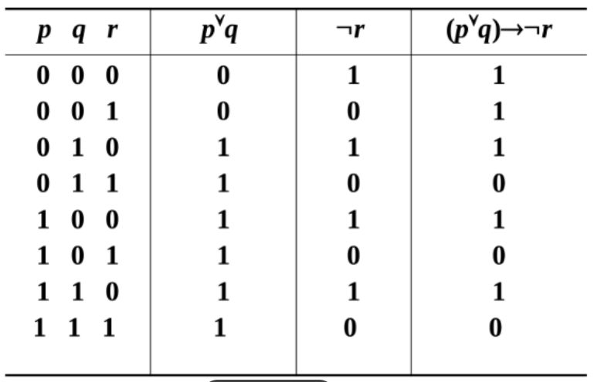
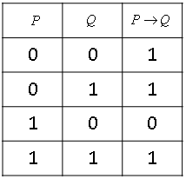
公式的类型 真值表
将命题公式A在所有赋值下取值情况列成表，称为A的真值表
2^{n} 项
2命题真值表
3命题真值表

Slide 7
公式的类型 真值表
若指定的一组使得A为1，则称这组为成真赋值
若指定的一组使得A为0，则称这组为成假赋值
若A在他的各种赋值下取值均为真，则称A为重言式/永真式
若A在他的各种赋值下取值均为假，则称A为矛盾式/永假式
若A不是矛盾式，就是可满足式
A
-------
0
0
0
0
0
0
0
0
A
-------
1
1
1
1
1
1
1
1

Slide 8
真值表
以下命题公式中，为永假式的是( )
A.p→(p∨q∨r) B.(p→┐p)→┐p
C.┐(q→q)∧p D.┐(q∨┐p)→(p∧┐p)
P
------
0
0
1
1
q
------
0
1
0
1
q→q
------
1
1
1
1
┐(q→q) ------
0
0
0
0
┐(q→q)∧p ---------
0
0
0
0

Slide 9
命题逻辑等价演算
2

Slide 10
主要内容
等价值与等值演算
基本等值式
主析取范式与合取范式
联结词完备集
消除法

Slide 11
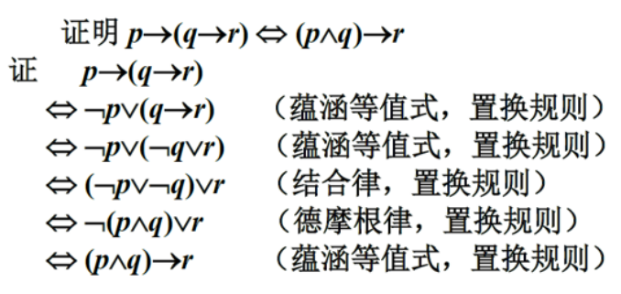
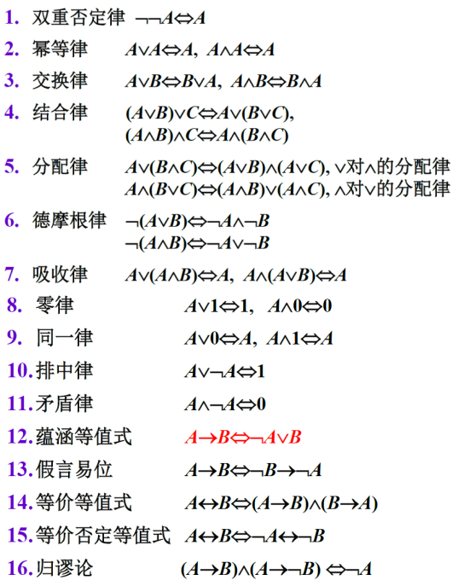
等价值与等值演算

Slide 12
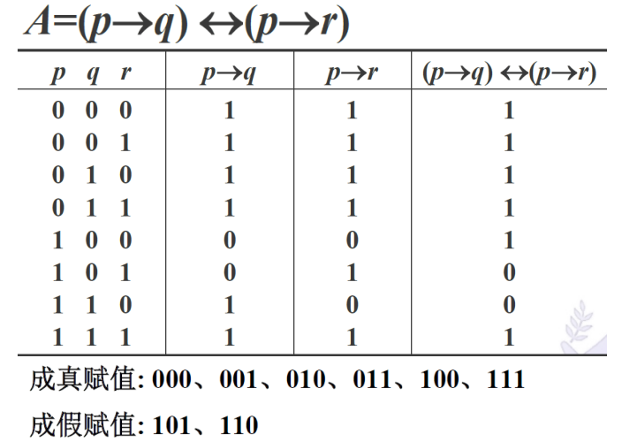
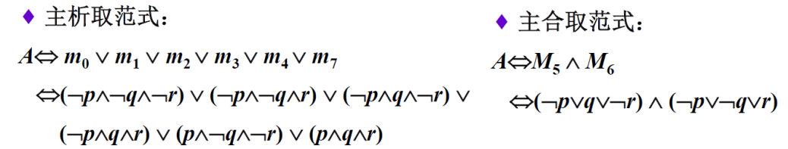
主析取范式与合取范式
主析取范式：析取所有成真赋值
主合取范式：合取所有成假赋值

Slide 13
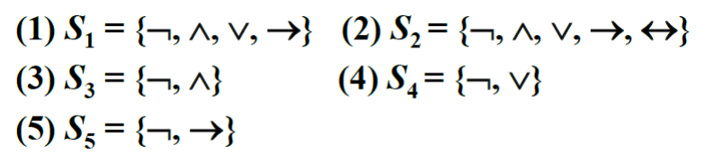
联结词完备集
如果S是一个联结词集合，任何n元真值函数都可以由仅含S中的联结词构成的公式表示
S={┐,∧,∨}是联结词完备集

Slide 14
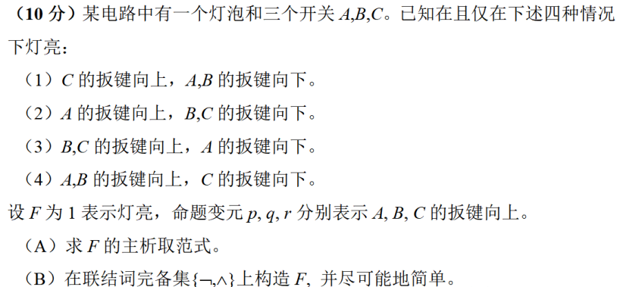
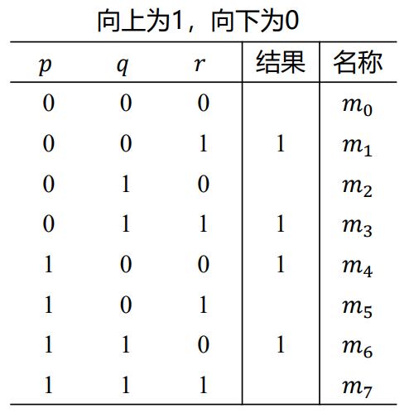
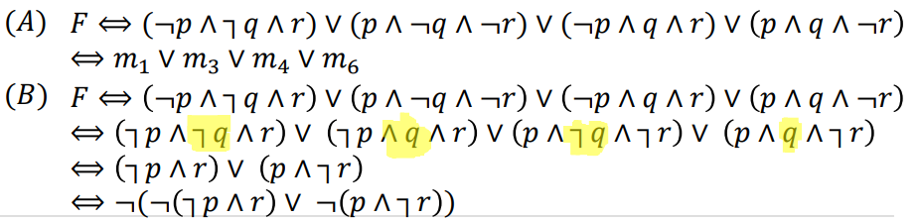
主析取范式与合取范式

Slide 15
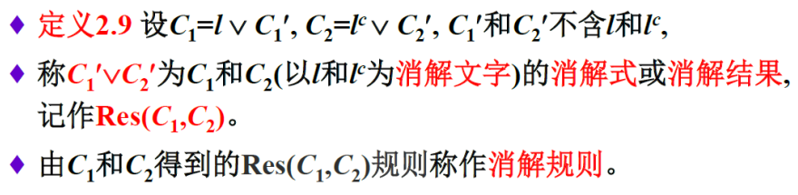
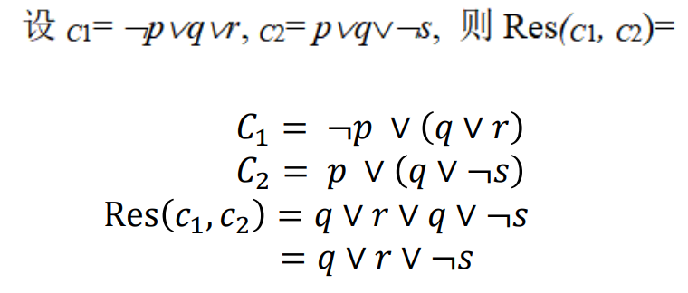
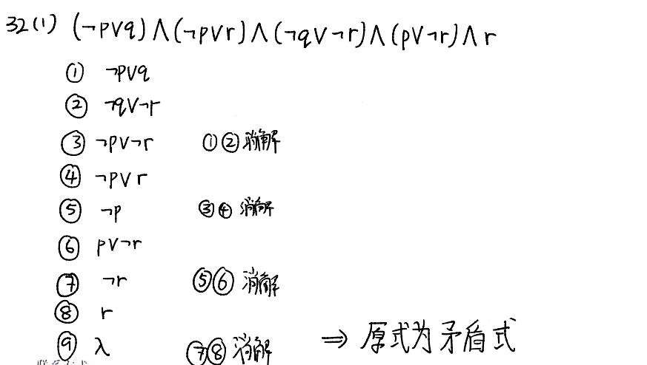
消除法
用消除法证明下列公式是矛盾式

Slide 16
命题逻辑的推理理论
3

Slide 17
主要内容
判断推理是否正确的方法：
等值演算法、主析取范式法、真值表法
推理定律
自然推理系统P
构造推理证明的方法：
直接证明法、附加前提证明法、归谬法

Slide 18
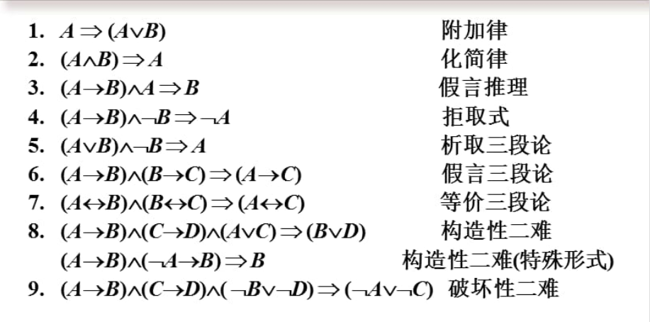
推理定律
当左式为真

Slide 19
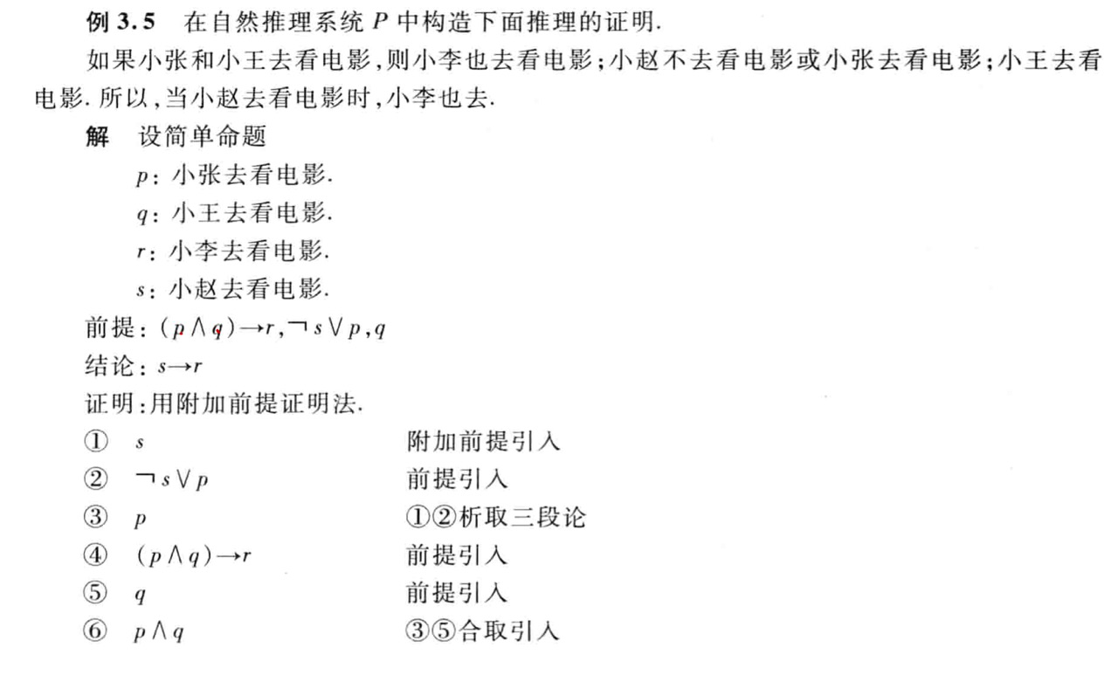
附加前提证明法

Slide 20
一阶逻辑基本概念
4

Slide 21
主要内容
个体词，谓词，量词
一阶逻辑命名符号化
一阶语言：项、原子公式、合式公式
公式的解释
公式的类型

Slide 22
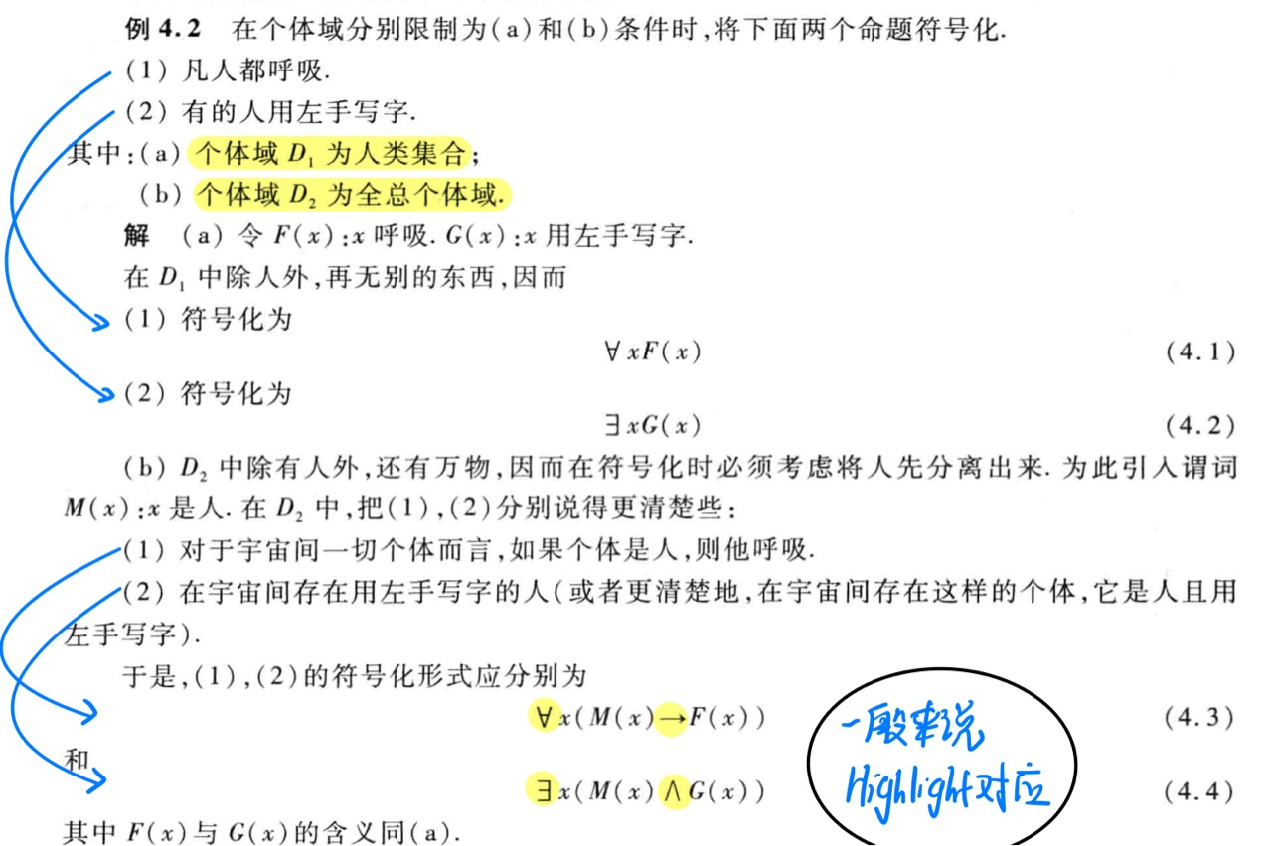
一阶逻辑命名符号化

Slide 23
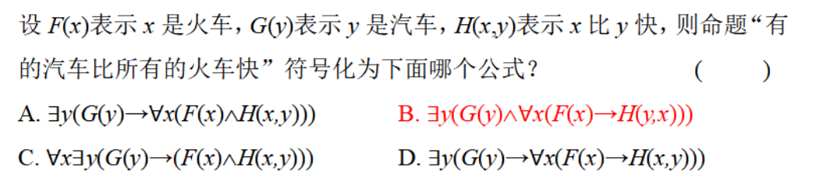
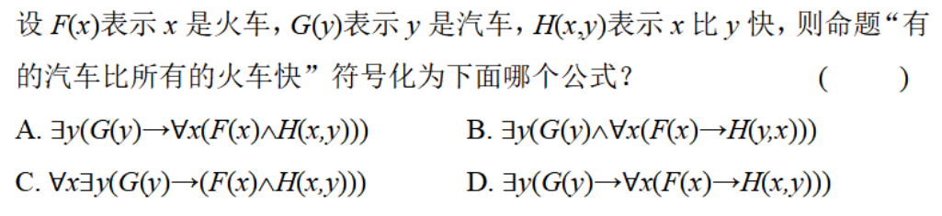
一阶逻辑命名符号化

Slide 24
一阶逻辑等值演示与推理
5

Slide 25
主要内容
一阶逻辑等值式
前束范式
推理的形式结构
自然推理系统

Slide 26
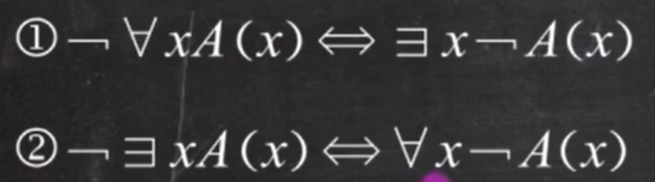
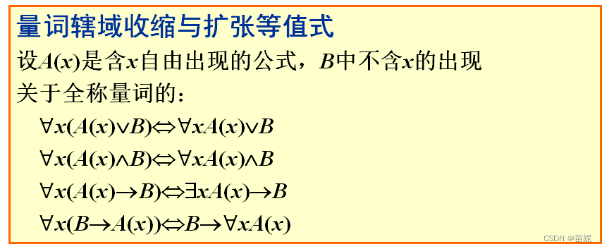
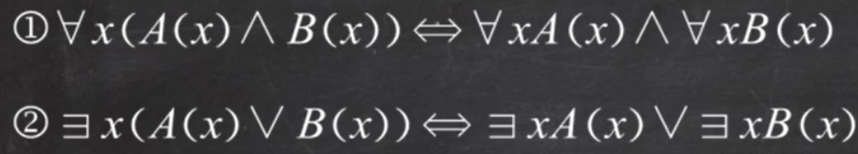
一阶逻辑等值式
消去量词等值式
量词否定等值式
量词辖域收缩与扩张等值式
量词分配等值式
注意： 对于 ， 对于 无分配律
A
v
E
v

Slide 27
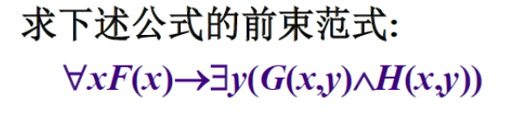
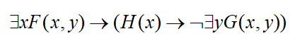
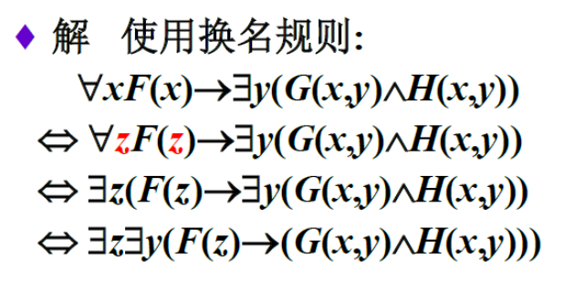
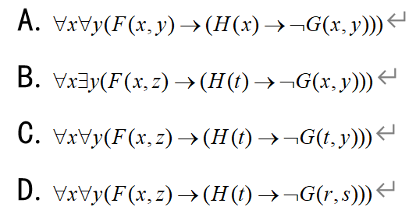
前束范式
4.下列四个选项中，哪个选项是公式
的前束范式？（）

Slide 28
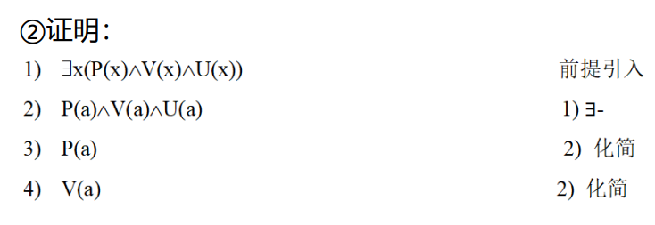
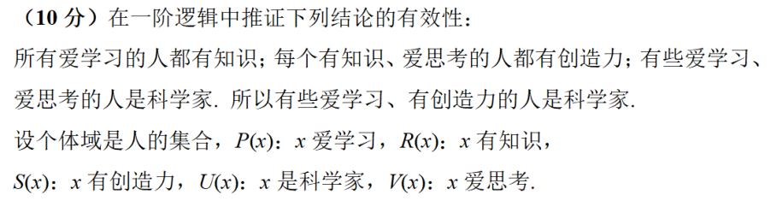
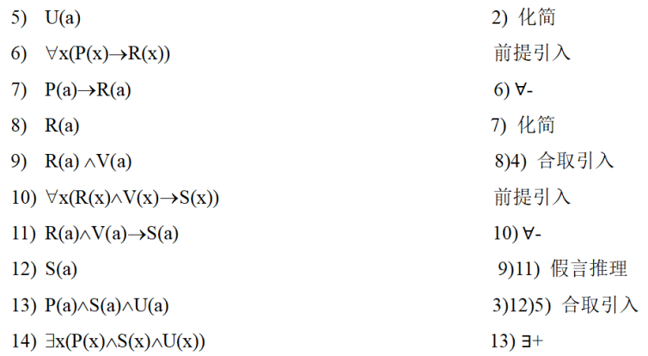
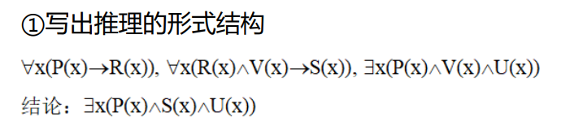
主要内容

Slide 29
集合代数
1

Slide 30
主要内容
集合的两种表示法
集合与元素之间的隶属关系、集合之间的包含关系的区别与联系
特殊集合：空集、全集、幂集
文氏图及有穷集合的计数
集合的∪, ∩, −, ∼, ⨁等运算以及广义∪, ∩运算
集合运算的算律及其应用

Slide 31
二元关系
2

Slide 32
主要内容
关系的运算
关系的性质
关系的闭包
等价关系的划分
偏序关系

Slide 33
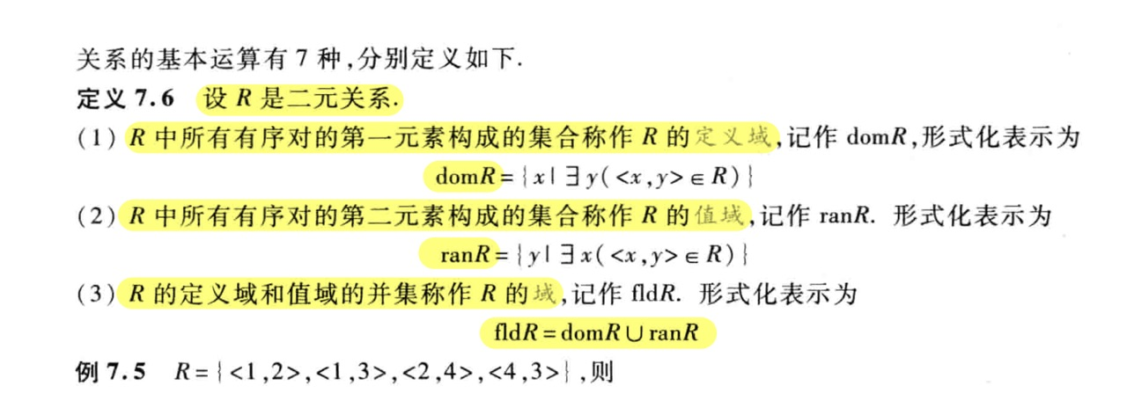
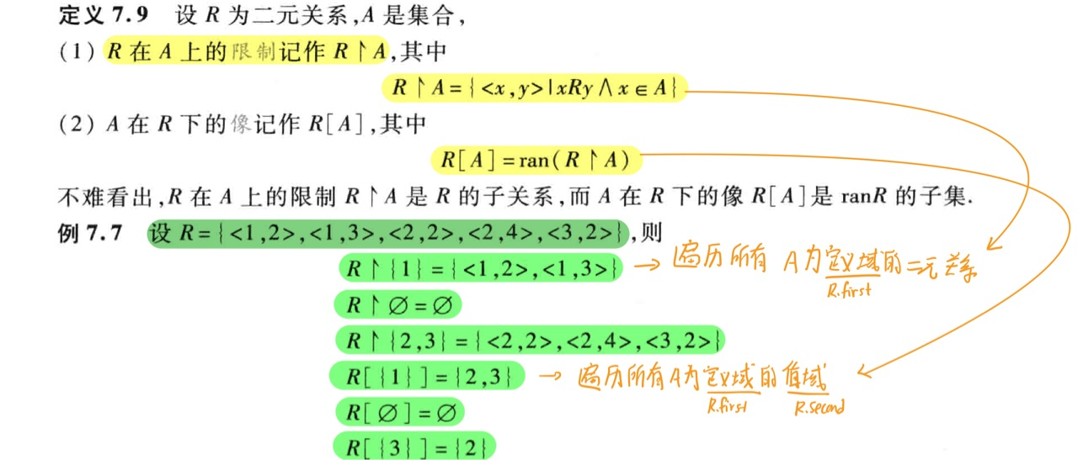
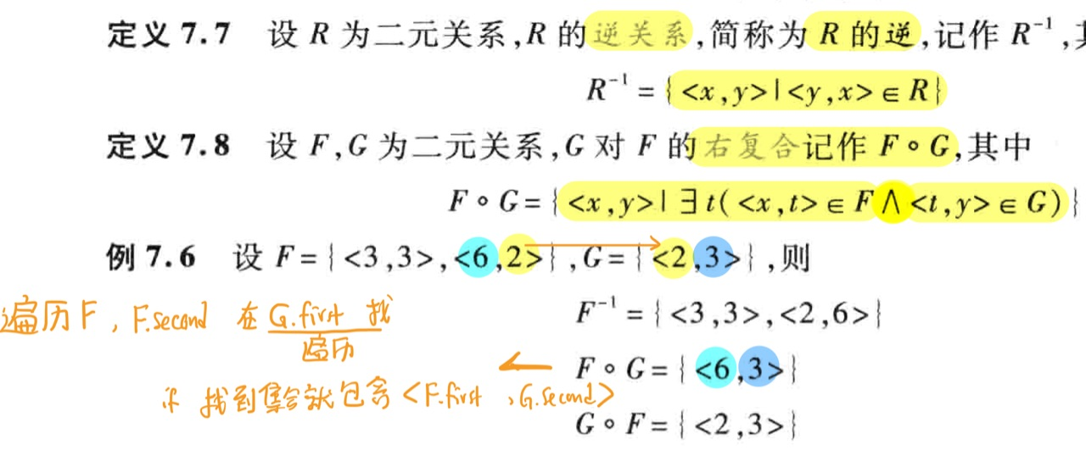
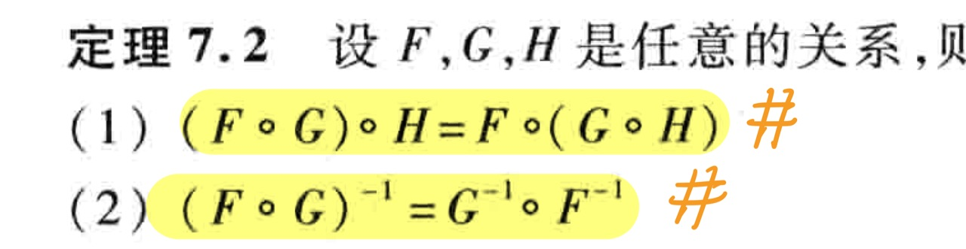
关系的运算

Slide 34
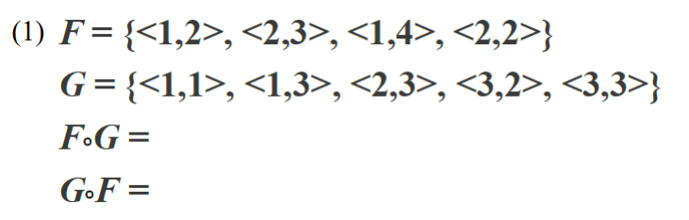
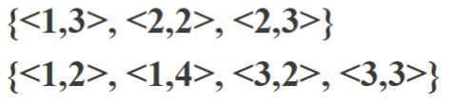
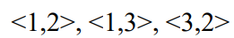
关系的运算

Slide 35
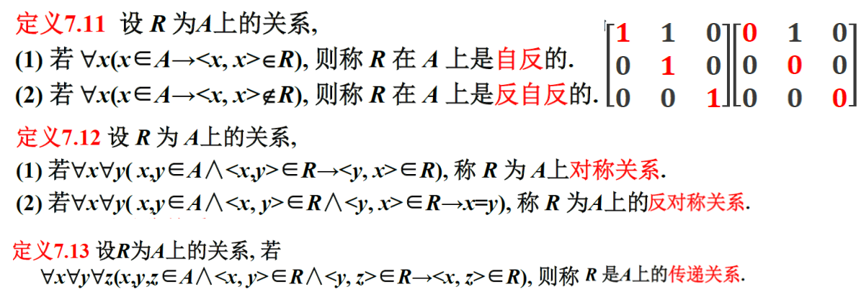
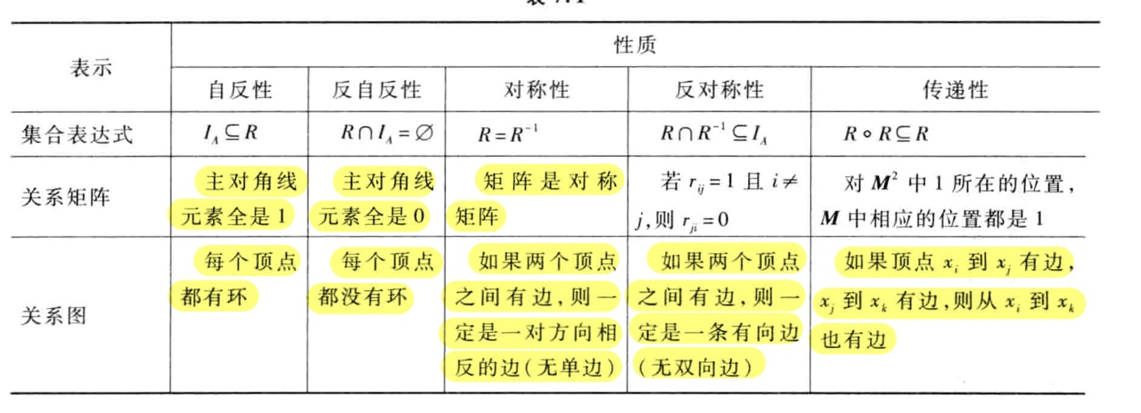
关系的性质

Slide 36
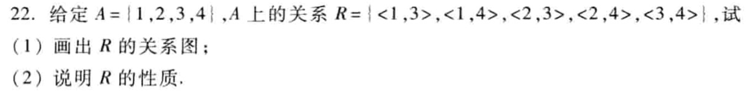
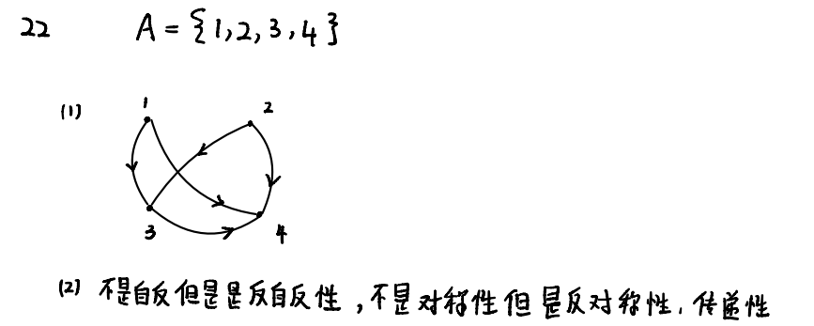
关系的性质

Slide 37
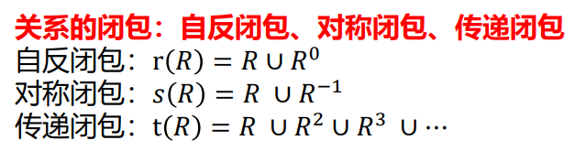
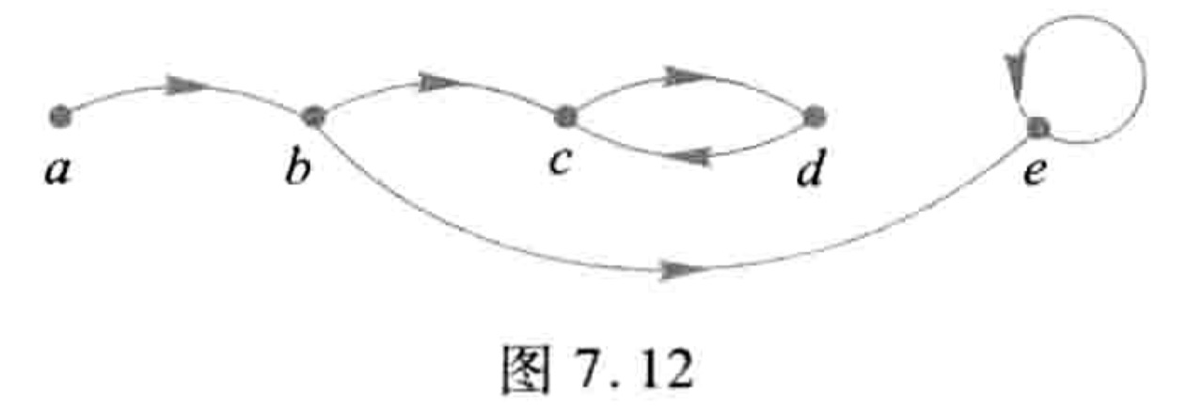
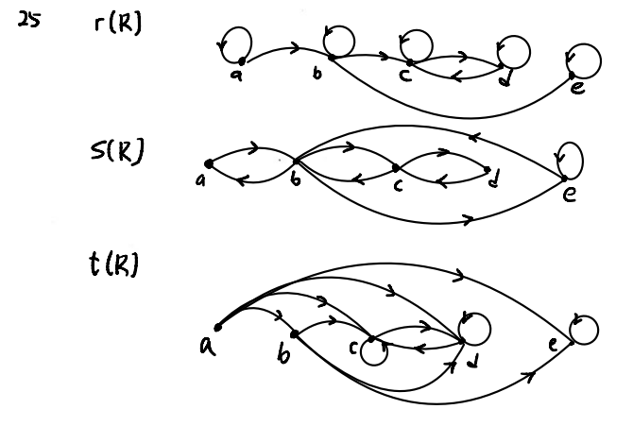
关系的闭包

Slide 38
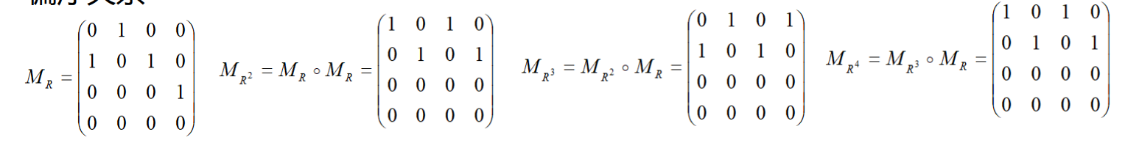
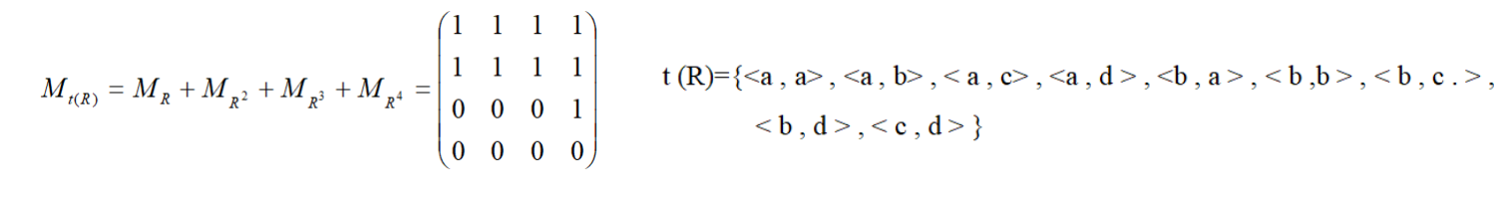
关系的闭包

Slide 39
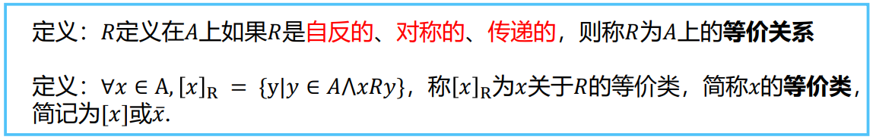
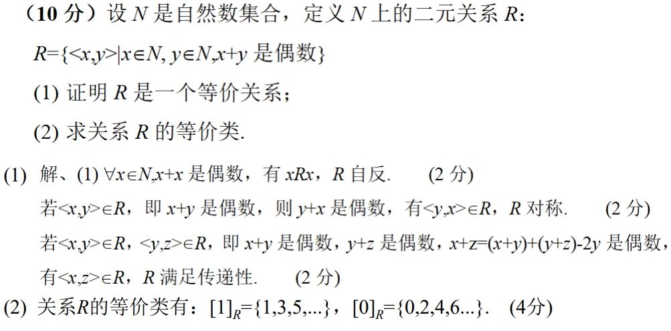
等价关系的划分
对于关系 R，两个自然数的和是偶数当且仅当它们都是偶数或都是奇数。

Slide 40



偏序关系
哈斯图是一种用于表示有限偏序集的图形工具。它通过简化偏序关系的图形表示，使得偏序集的结构更加清晰和易于理解。

Slide 41
函数
3

Slide 42
主要内容
函数的定义与性质
函数的复合与反函数
双射函数与集合的基数

Slide 43



函数的定义与性质
满射：对任意b，存在a满足f(a) = b
即：值域y是满的，每个y都有x对应，不存在某个y没有x对应的情况
单射：(one-to-one function) 一对一函数，x不同则y不同
即：没有一个x对应两个y，也没有一个y有对应两个x
双射：既是满射，也是单射
即：每个y都有x对应，而且都是一一对应

Slide 44



函数的定义与性质

